Slide 1
Тува под игом монгольских феодалов (XIII-XIV вв.)
Выполнила: Сумуя А.П.

Slide 2
Тува под игом монгольских феодалов (XIII-XIV вв.)
Монгольская эпоха(XIII-XIV вв.)
Хозяйство и культура населения Тувы
Население Тувы

Slide 3
Монгольские племена до VIII века
Степняков-кочевников
Лесных монголов
Селились в лесах, на берегах рек,
Жили в чумах,
Занятия: Рыболовство, охота
Селились в степных зонах,
Кочевали
Занятия: скотоводство

Slide 4
Наиболее крупные монгольские племена (хамаг-монголы, джалаиры, кэрэиты, мэркиты, найманы, тайчиуты, татары, янгуты и др.)
Шла борьба за власть между отдельными монгольскими племенами.
Среди них выделялся Тэмучин (1155-1227)
Удалось объединить различные монгол язычные племена в единое монгольское государство

Slide 5
Монгольская эпоха:
Начало XIII века покорение племен Тувы монгольскими войсками под командованием старшего сына Чингисхана Джучи.
Отчаянное сопротивление (туматы)
Завершилось распадом монгольской империи .
Куликовская битва
1380 году
В конце XIV в. Великая монгольская империя перестала существовать, началась эпоха феодальной раздробленности.

Slide 6
В 1206 году на курултае(съезде), созанном на реке Онон Темучин провозглашен великим ханом и ему было присвоено имя Чингисхан. Будущий все монгольский хан, крупнейший полководец,
Великий политик своего времени.

Slide 7
Сразу же были начаты завоевательные походы
Цель: расширение владений и обогащение за счет покоренных народов

Slide 8
Все подвластное население разделил на 2крыла:
Левое крыло
Правое крыло
Дзун-гар
Барун-гар

Slide 9
Армия Чингисхана:
95 отрядов по 1 тыс. человек
Тумен (тем)
10 тысяч
10 сотен
10 десятков

Slide 10
Территория современной Тувы по монгольским источникам- Кем- Кемджиут.
Необратимые последствия в социально-экономической и этнокультурной жизни:
Монгольское нашествие затормаживало социально-экономическое развитие Тувы.
Захватнические войны монгольских феодалов причиняли бедствия населению Тувы.
С него взимались обременительные налоги, ухудшающие и без того трудное материальное положение трудящихся масс кочевников.

Slide 11
Тувинские племена не раз выступали против ига чужеземных захватчиков.
Для подавление сопротивления тувинских племен направлялись и размещались военных гарнизоны и создавали военно-пахотные поселения, где солдаты несли военную службу и занимались землепашеством. (сооружение- переселялись строители, ремесленники из Китая, Средней Азии)
Здесь производились хлеб, оружие, ремесленные и другие изделия для снабжения армии.

Slide 12
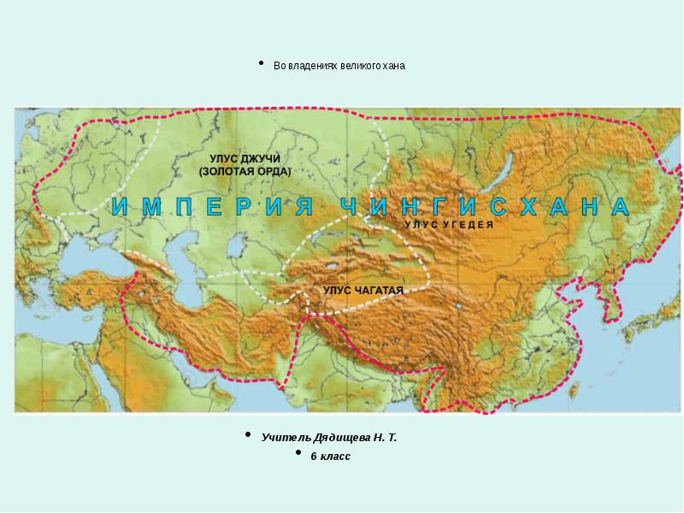

Slide 13
Военно-пахотные поселения
города
Торговые фактории среднеазиатских и мусульманских купцов
Исследованные
археологами
остатки 6 городов и двух поселений.
Занимались кочевым скотоводством, земледелием, горным делом, металлургией, ремеслом, строительным делом, ткачеством и охотой.
Основное жилище:
Юрта.

Slide 14
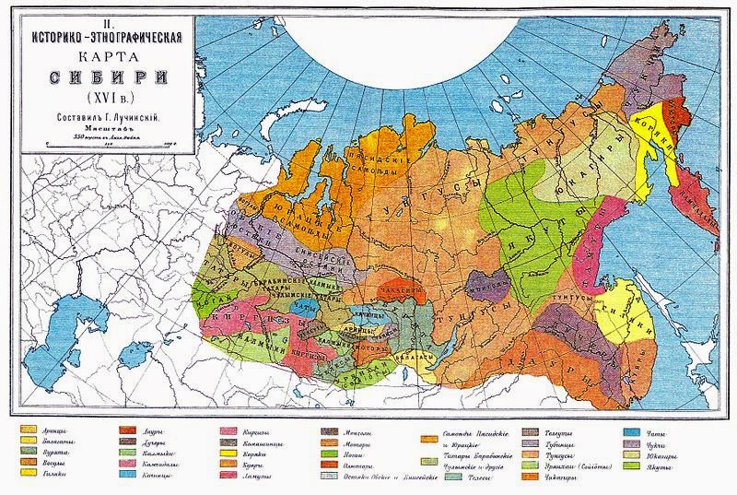

Slide 15
Домашнее задание
Параграфы 28-29 прочитать.
Повторить записи в тетради.
Работа с документом стр. 43-44 (сочинение анализ.)
Рефераты

